Slide 1


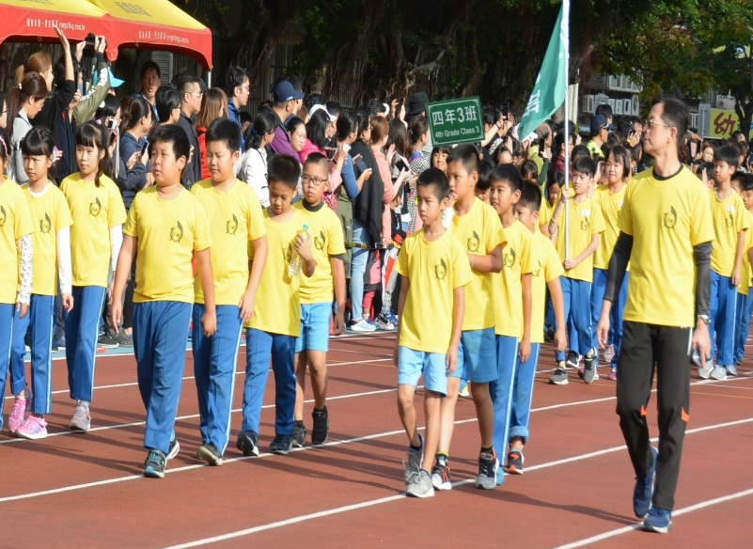

體表會Happy Go

Slide 2


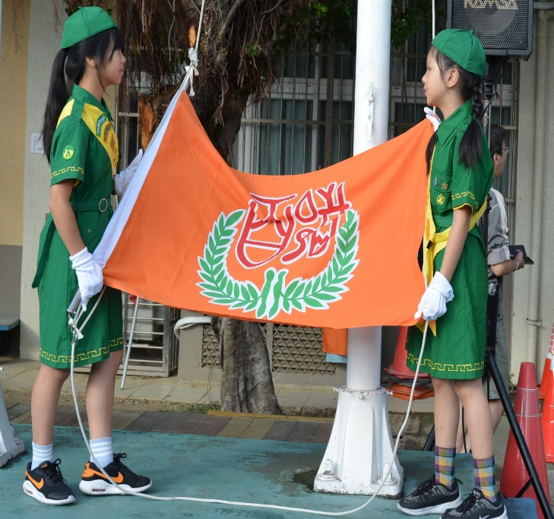
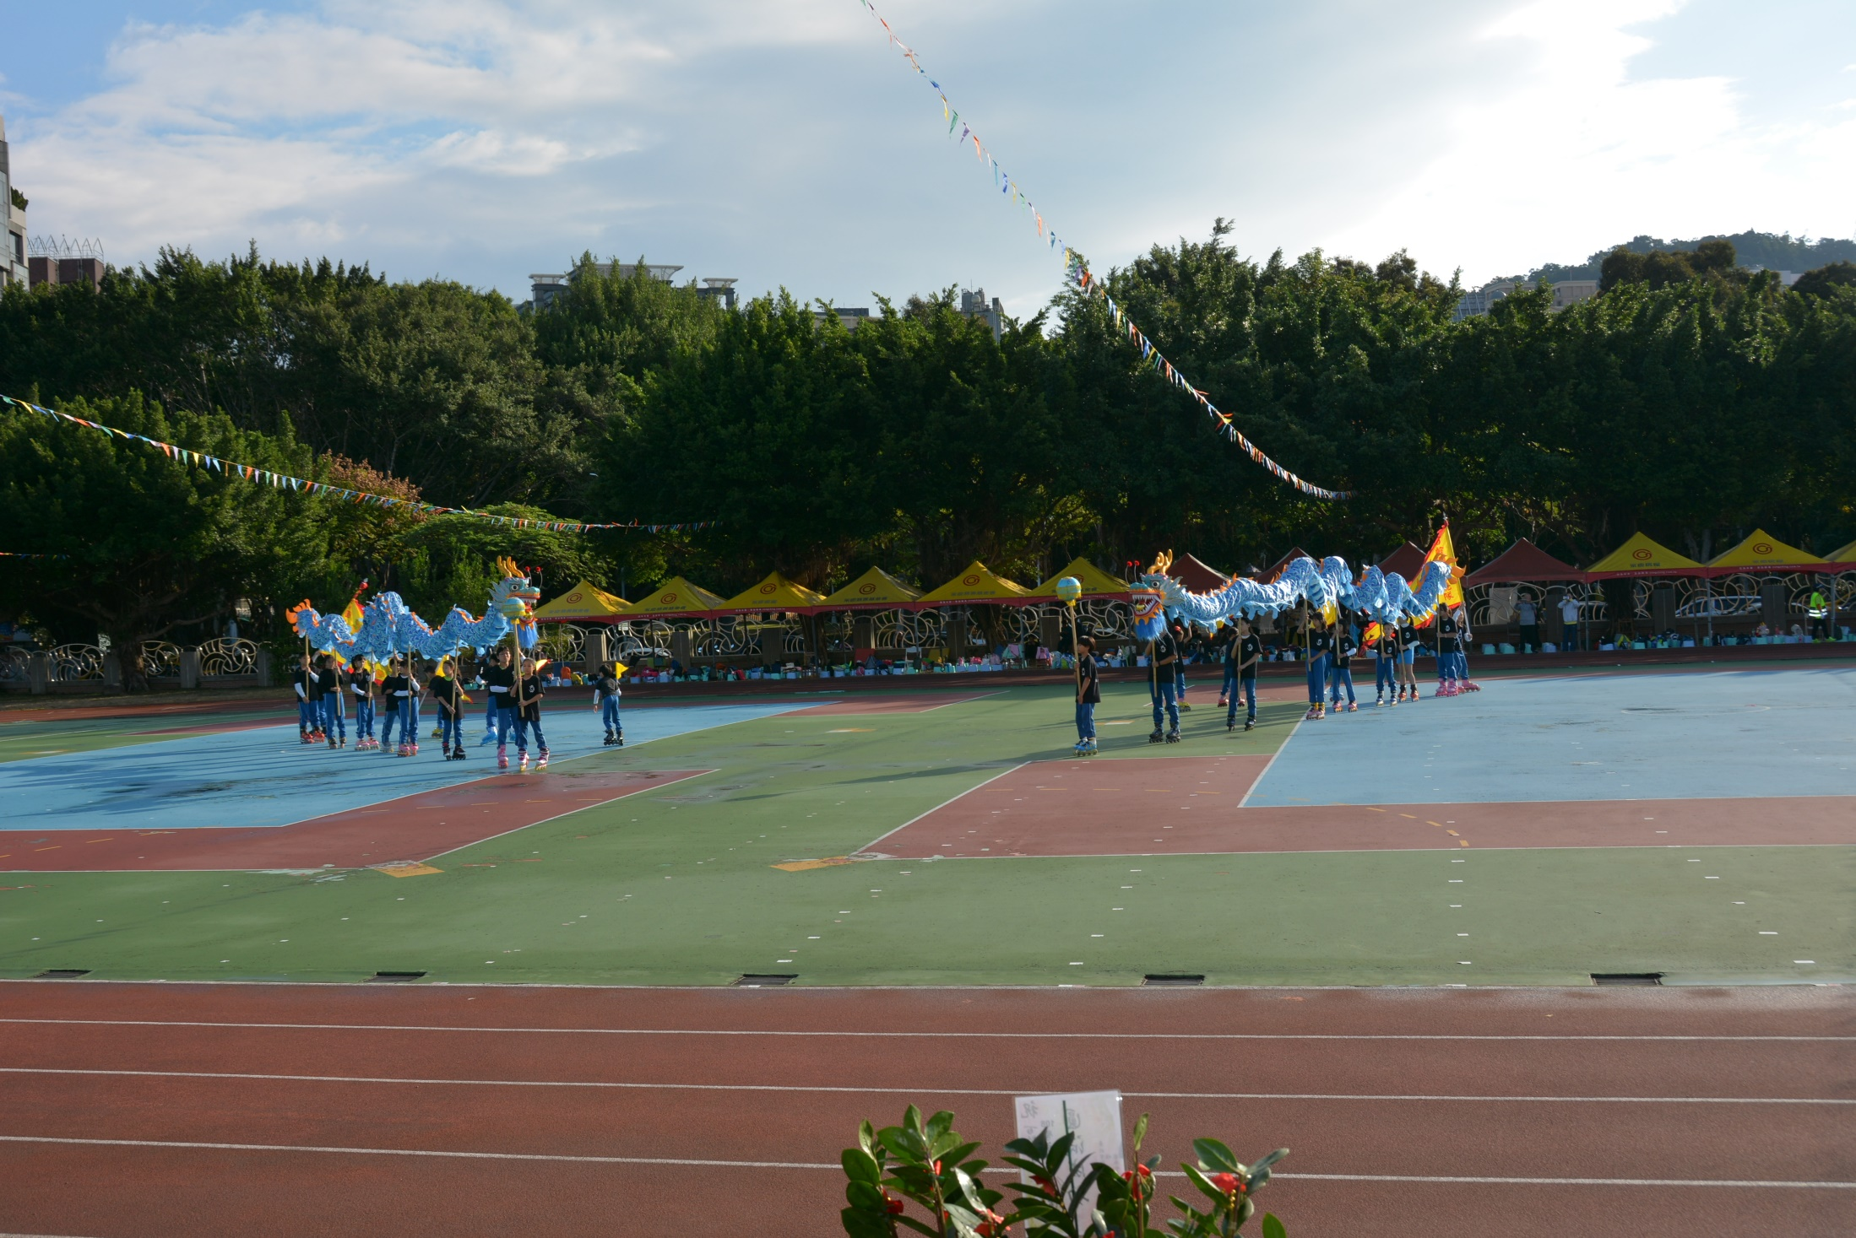
進場有精神

Slide 3

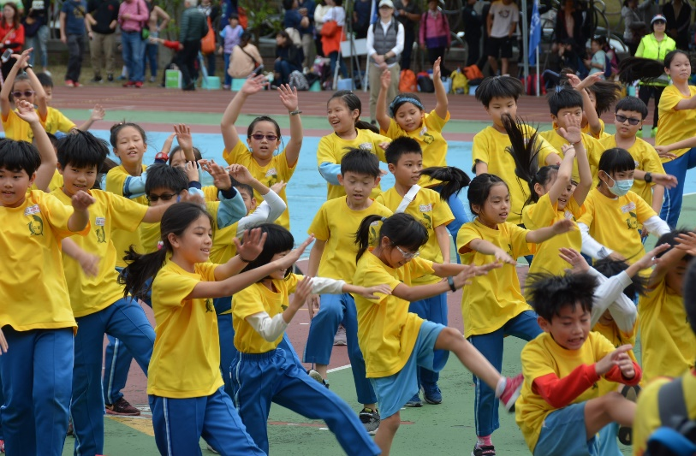
演出超精彩
腿之歌
GYM

Slide 4

THE END

